Slide 1
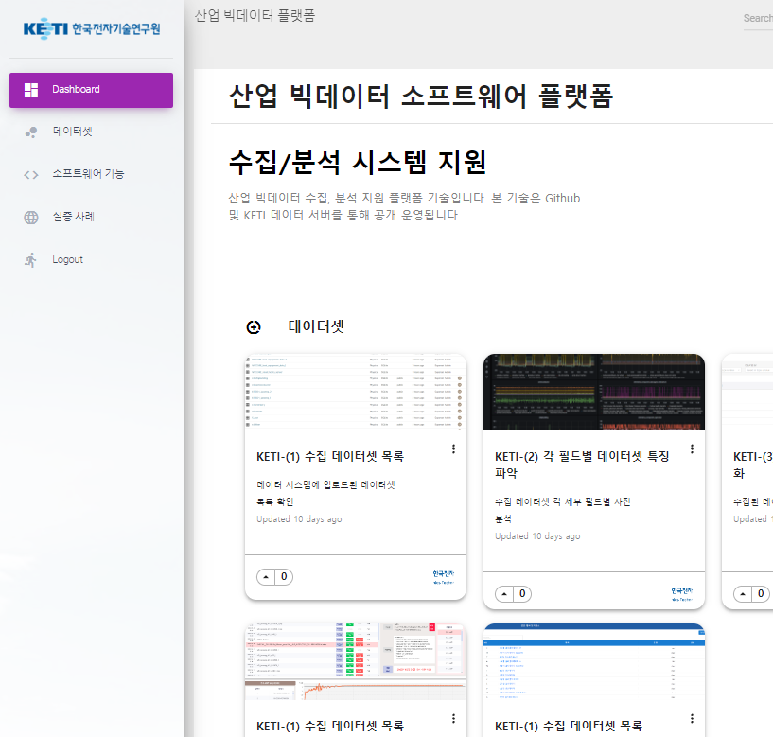
산업 빅데이터 소프트웨어 플랫폼
Dashboard 소개
KETI 코드 : https://github.com/KimHyeongGoo/MANU_dashboard
원본 코드 : https://github.com/creativetimofficial/material-dashboard-django

Slide 2
Django Framework workflow
2
DB
Model
(models.py)
URL Conf
(urls.py)
3
View
(views.py)
1
client
Template
(*.html)
5
4
클라이언트가 서버로 request(요청)을 보냄
클라이언트가 요청한 URL을 URL Conf가 파싱하여 view의 어떤 함수(method)가 실행될 것인지 결정
View는 실제로 실행되어야 할 함수나 메소드가 실행됨 (전반적인 지휘체계 담당)
뷰는 모든 작업을 완료한 후 사용자 요청에 알맞은 html form을 Template에게 요청함
요청된 Template이 표현된 response(응답)이 클라이언트에게 전달됨

Slide 3
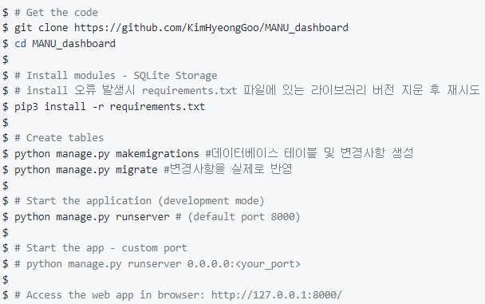
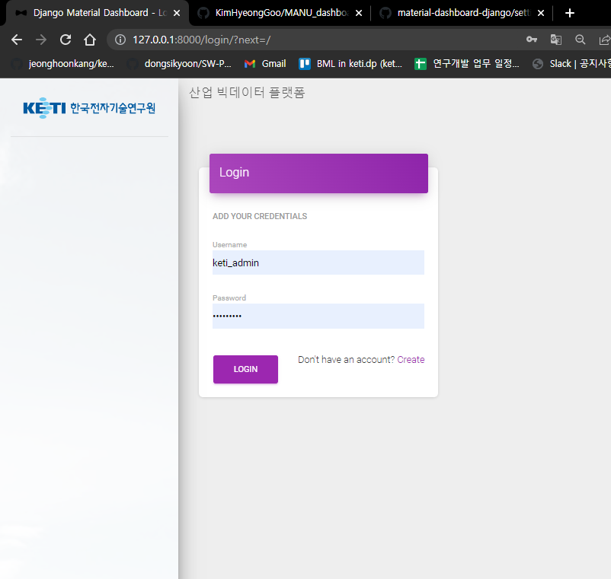
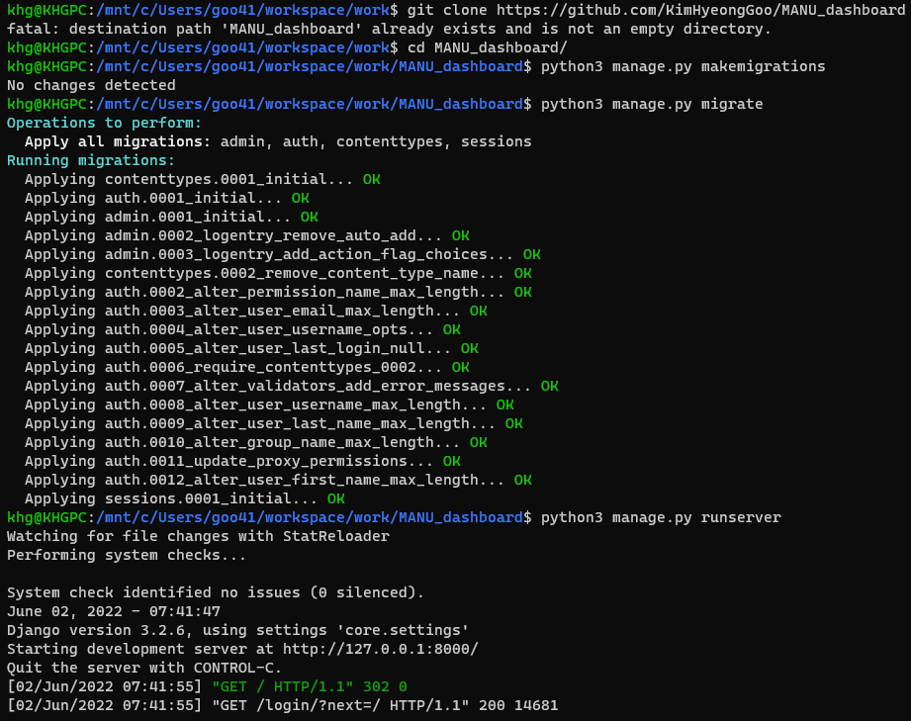
MANU_dashboard : 실행법
custom ip, port

Slide 4
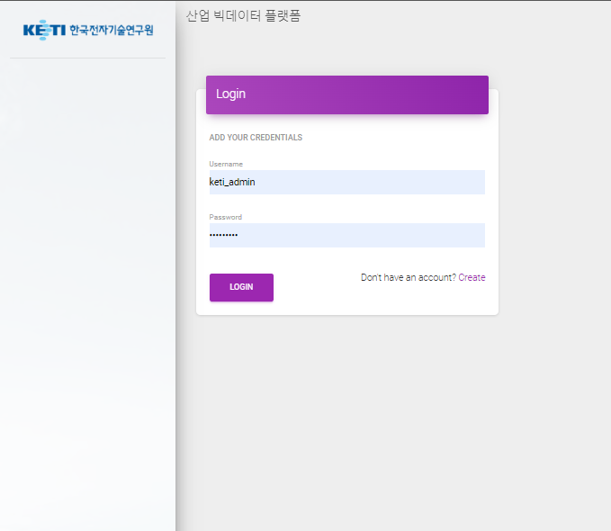
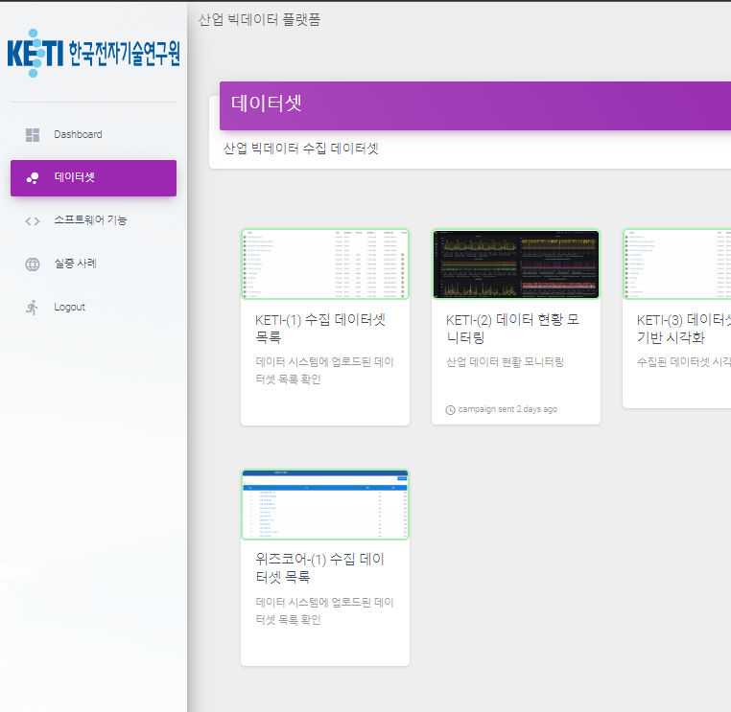
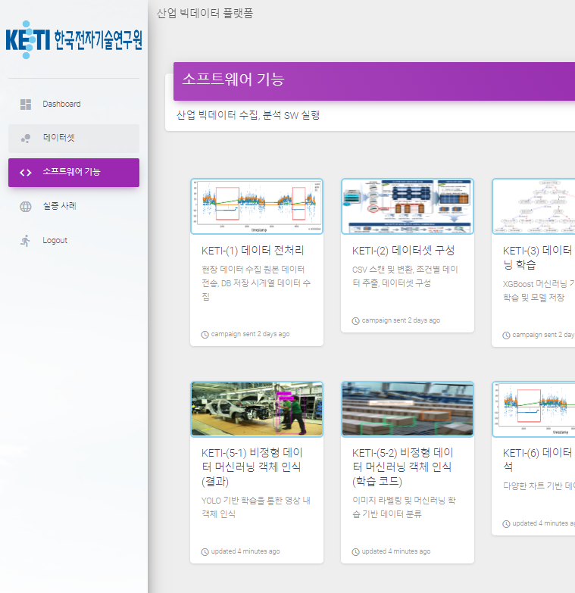
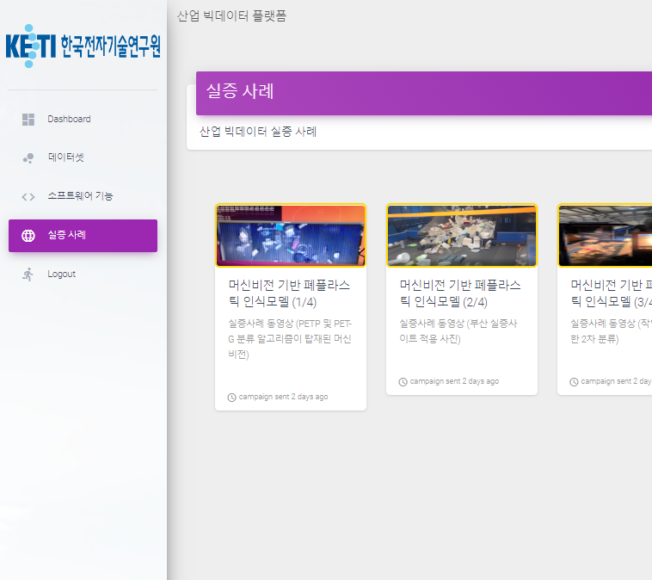
MANU_dashboard : 페이지 소개

Slide 5
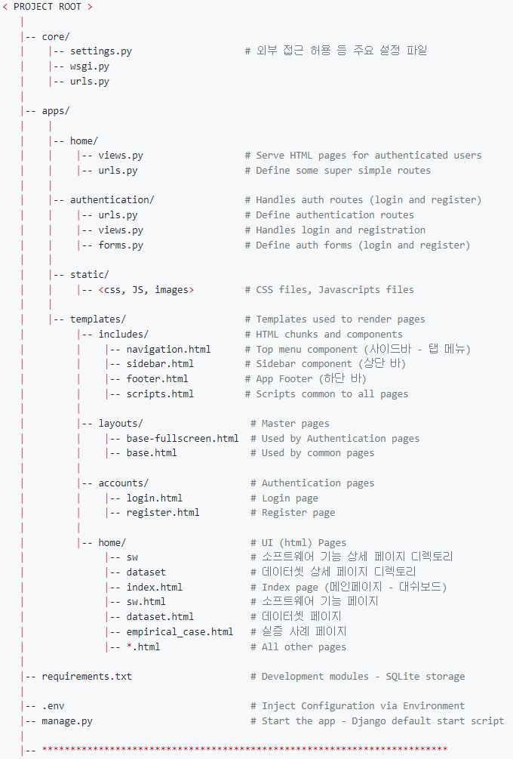
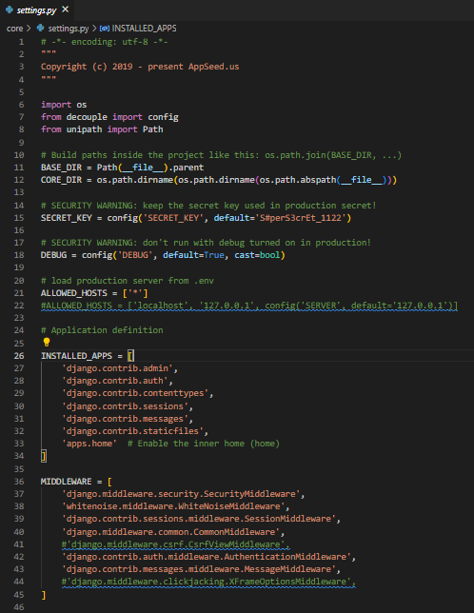
MANU_dashboard : 디렉토리 구조 – setting.py
장고 웹 URL의 ip 주소 모두 허용 (ip 0.0.0.0 로 실행시 외부망에서 접근 가능)
주석 해제시 CSRF(사이트 간 요청 위조) Protection을 비활성화
주석 해제시 타사이트에서 iframe 호출 허용

Slide 6

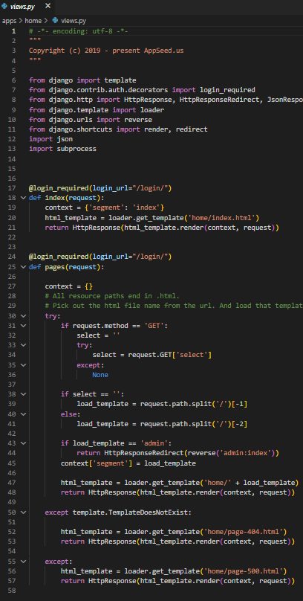
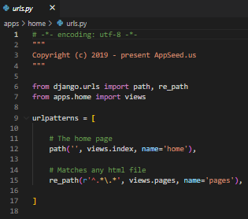
MANU_dashboard : 디렉토리 구조 – views.py, urls.py
http://ip:port/ 요청 받으면 views.py의 index() 함수 호출
http://ip:port/anystring 요청받으면 views.py의 index() 함수 호출

Slide 7
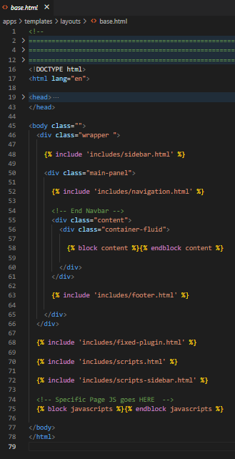
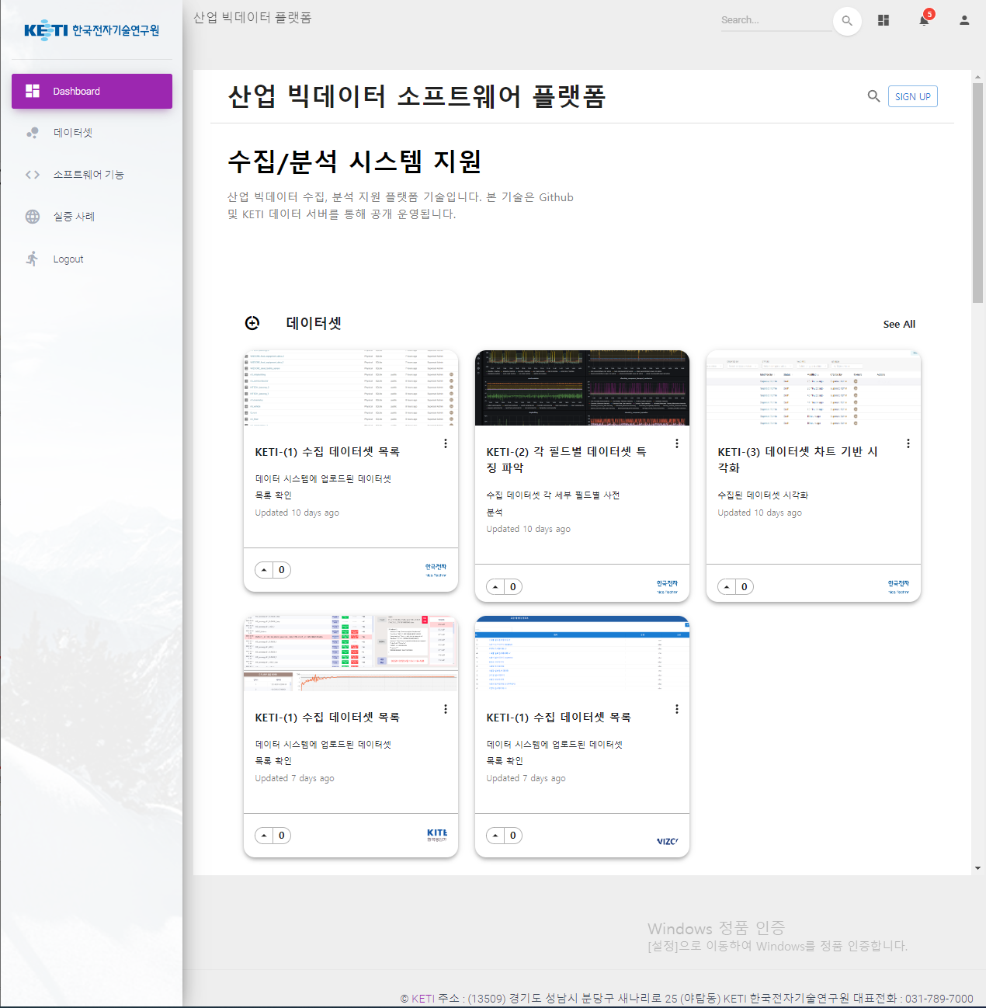

MANU_dashboard : 디렉토리 구조 – base.html

Slide 8
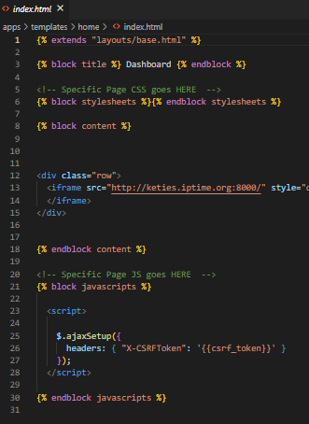
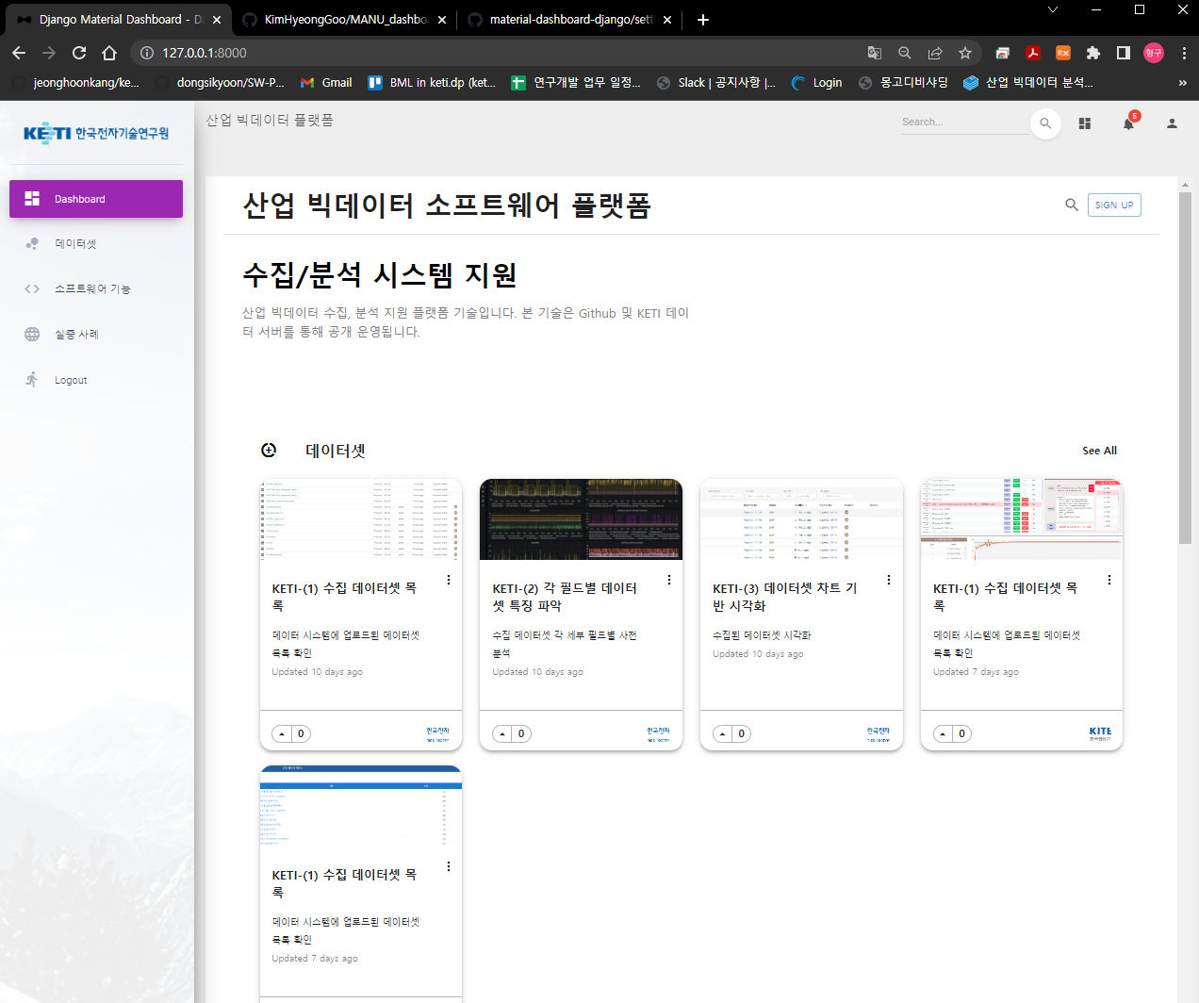
MANU_dashboard : 디렉토리 구조 – index.html

Slide 9
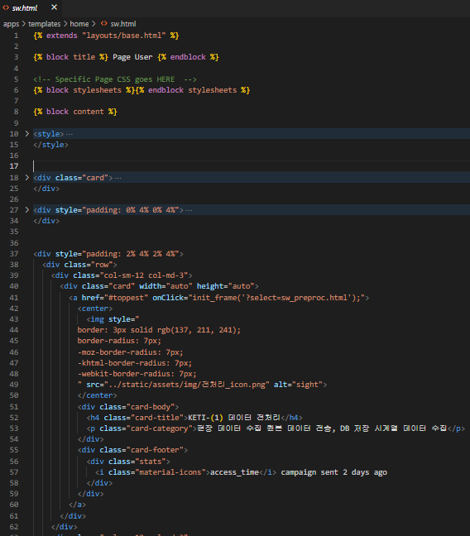
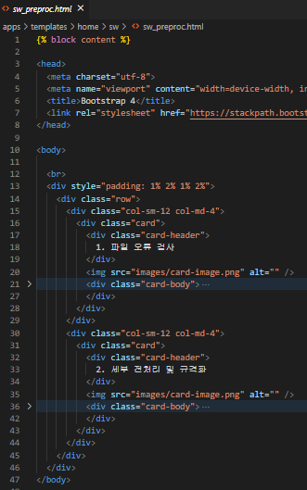
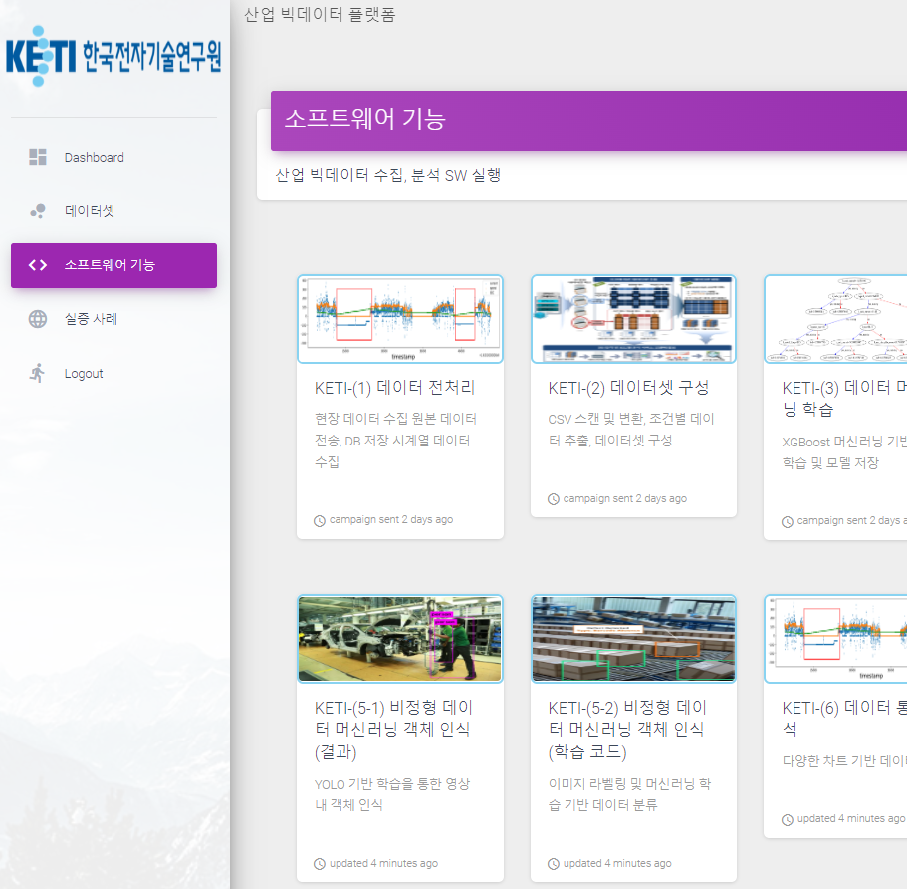
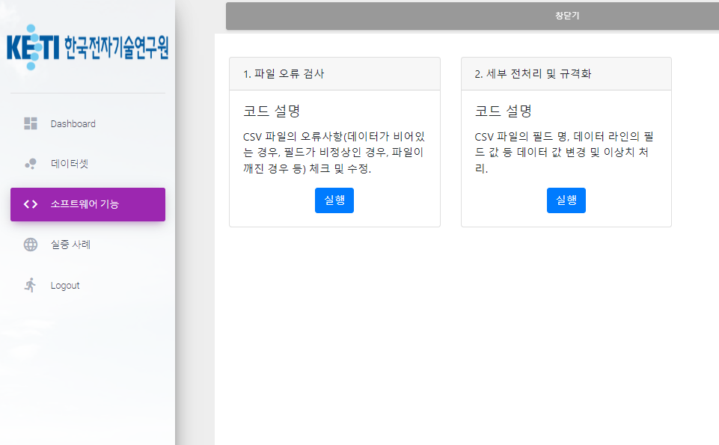
MANU_dashboard : 디렉토리 구조 – SW.html

Slide 10
추후 기능 추가 사항
워크플로우 구성 페이지 추가
카드 추가 및 수정 버튼 기능(DB연계 필요, 현재는 하드코딩으로 구성됨)
각 카테고리 하위 카테고리 생성(각 기관별)
웹 맨 상단에 목록 만들어서 클릭시 스크롤 이동 기능추가

